Slide 1
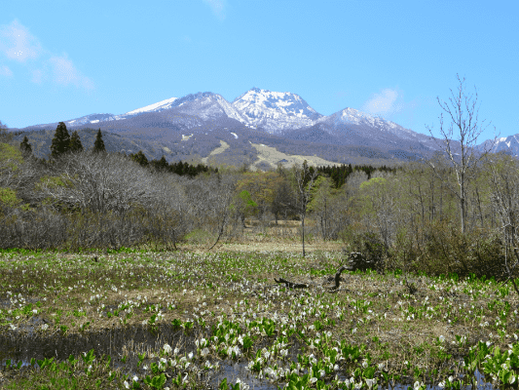
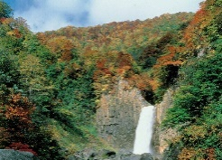
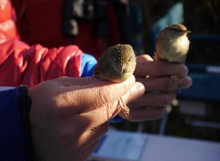
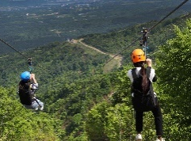
「妙高式課外事業 自然環境保全学習コース」 【新潟県】
出発地：各地
日次 | 行 程（貸し切りバスご利用の場合） | 宿泊
1 | 自然観察 自然散策 各地 ＝＝＝中郷IC＝＝＝池の平 いもり池＝＝＝杉野沢 苗名滝＝＝＝宿 13:30 14:00～15：00 15:１５～16:00 16:30 （ガイド付き） （ガイドなし） | 妙高市内 民宿、ペンション民泊等
2 | 自然体験 昼食、アクティビティ 自由行動 宿＝＝＝野鳥観察＝＝＝ロッテアライリゾート＝＝＝あらい道の駅＝＝＝＝宿 06:30 7:00～11:00 12:00～15:00 15:20～16:00 16：30 雨天時：スライド説明 ツリーアドベンチャー ジップライン等 | 妙高市内 民宿、ペンション、民泊等
3 | 施設見学 宿 ＝＝＝＝上越市 うみがたり＝＝＝＝昼食＝＝＝各地 08:30 9:30～11：00 学習プログラムまたは自由行動
新潟県ルートマップ
上越
妙高
（凡例） ・・・：徒歩 ■□■□：JR ＝＝＝：バス ～～～：船舶 －－－：航空機
池の平 いもり池
杉野沢 苗名滝
野鳥観察（SDGｓ：4・13・15）
ロッテアライリゾート
昔はイモリが沢山いたことからこの名がついたといわれるいもり池。妙高高原池の平温泉の中央に位置する周囲500ｍほどの池で、季節を問わず多くの人が訪れます。晴れた日には、水面に逆さになった日本百名山の一つ、妙高山が眺められます。
日本の滝百選に選ばれた名瀑。、落差55ｍの高さから水が落ちる豪快な様子と音から「地震滝」とも呼ばれます。春は雪解けで水量が爆発的に多く、夏は涼しく、秋は紅葉で滝周辺の美しさもひときわです。
鳥類標識調査員の資格がある講師が、事前に張ったかすみ網に渡り鳥がかかっているか調査します。実際に捕獲した鳥を見ながら、鳥の生態学習や絶滅危惧種「ライチョウ」についての聞き、自然環境の現状を学びます。
ジップラインやツリーアドベンチャー、チュービングなどのアクティビティが充実しています。室内でも遊べるボルダリングやトランポリンなども楽しめ、天候を問わず楽しむことができる宿泊施設です。
（一社）妙高市グリーン・ツーリズム推進協議会
妙高市大字関山6186-1ハートランド妙高内
T E L ：0255-82-3935
F A X ：0255-82-3935
mail ： info@myoko-gt.com

Slide 2
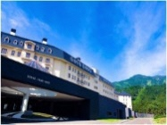
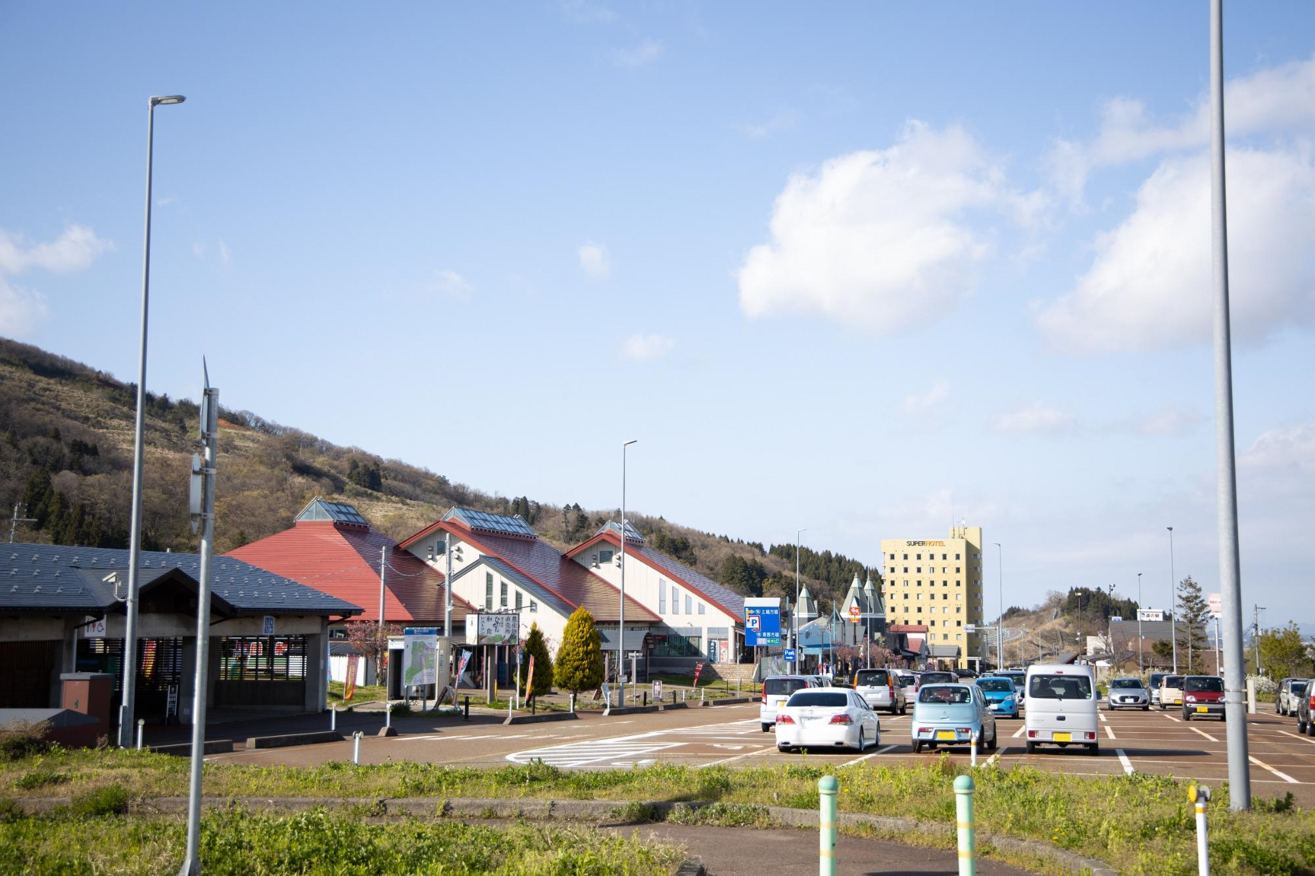
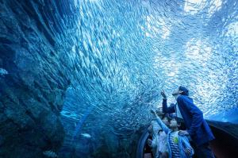
写真 | コースに組み込んだ観光施設や体験等の説明
 | 【いもり池散策】 いもり池周辺に遊歩道が整備され、四季を通じて様々な草木や野鳥が楽しめる場所です。いもり池周辺の草木や野鳥の話を聞きながら、妙高の自然について学ぶ体験です。
 | 【苗名滝】 苗名滝は、森林セラピーロードに指定された「妙高高原自然歩道」におけるスタート（／ゴール）地点でもあり、自然の中を散策しながら癒し効果も期待できるスポットです。
 | 【野鳥観察】 妙高市の自然や野鳥を観察し、地球温暖化等が与える影響を知り、自然環境保全の重要性を学びます。 秋には、国で実施している鳥類標識調査に同行できる場合があります。
 | 【ロッテアライリゾート】 ジップラインやツリーアドベンチャー、チュービングといったグリーンシーズンのゲレンデを活用したアクティビティやボルダリングやトランポリンといった雨天時でも活動できる宿泊施設です。
 | 【道の駅あらい】 広大な敷地には野菜の直売所や各種食事処や宿泊施設、コンビニもあり、まるでひとつの街のような道の駅あらいで、特産品にはお米、お酒、かんずりなどのお土産が購入できます。
 | 【うみがたり】 豊かな日本海をテーマとした大水槽や様々な形の水槽から、自然の光に照らされた魚たちが優雅に泳ぐ姿を観察することができます。また、天井から足もとまで全面が透明なガラスになっている水中トンネルがあり、まるで海の中を散歩しているような体験ができます。

